Slide 1
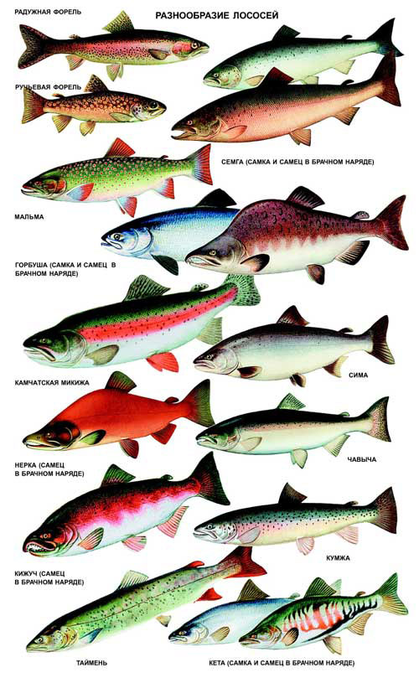
Лососеподібні

Slide 2
Будова

Slide 3
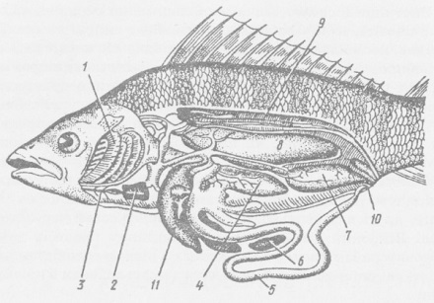
1 — зябра;
2 — серце
З — черевна аорта
4 — шлунок
5 — кишка
6 — селезінка
7 — статева залоза
8 — плавальний міхур
9 — нирки
10 — анальний отвір
11 — печінка.

Slide 4
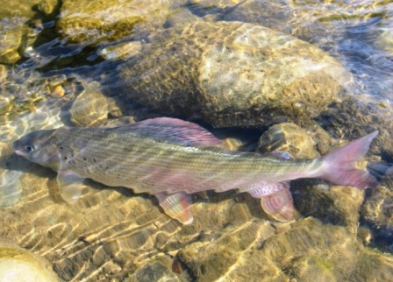
Представники ряду Лососеподібні за будовою загалом нагадують оселедцеподібних. Характерна ознака представників цього ряду - наявність особливого, позбавленого променів жирового плавця, розташованого на спинному боці тіла перед хвостовим плавцем.

Slide 5
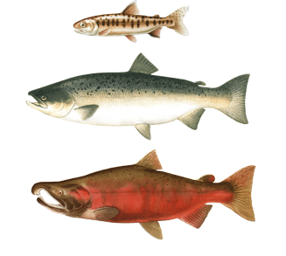
Тіло видовжене, товсте, брускоподібне. За спинним плавцем на хвостовому стеблі знаходиться жировий плавець. Хвостовий плавець має ледь помітну виїмку. Голова невелика, клиноподібна. Рот великий, верхня щелепа сягає за задній край ока. Щелепи та кістки рота озброєні зубами. Довжина тіла здебільшого до 50 см (інколи досягає довжини 110 см та ваги 24 кг), тривалість життя до 10 років і більше. Спина темно-сіра, боки та черево сріблясті. Вище та нижче бічної лінії розміщені зіркоподібні плями, що поширюються й на зяброві кришки. Спинний та хвостовий плавці темні, анальний та парні плавці сіруваті. Завдовжки до 40 см та масою до 1 кг.

Slide 6
Середовище існування

Slide 7
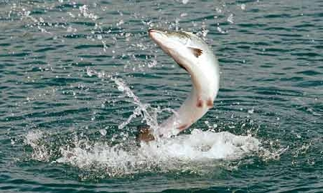
Більшість видів лососеподібних мешкає у морях, однак для розмноження заходить у річки. Окремі представники (харіус, форель) - мешканці прісних водойм. Лососеподібних відомо понад 200 видів. В Україні мешкає харіус європейський (у басейнах Дунаю та Дністра), дунайський і чорноморський лососі (до 2 м завдовжки при масі до 25 кг), яких занесено до Червоної книги України. Райдужна форель віддає перевагу прохолодній воді, тому мешкає у гірських річках. її штучно розводять у рибних господарствах Закарпаття, Карпат і Криму.

Slide 8
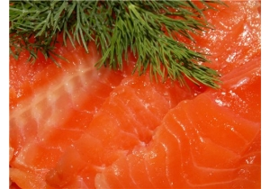
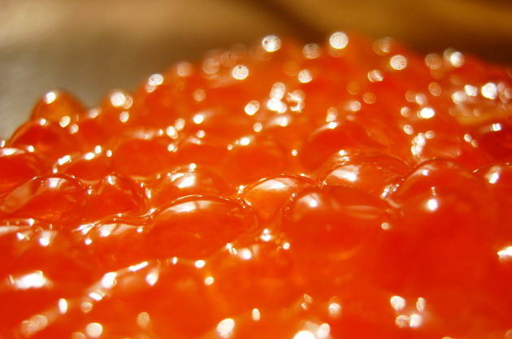
Лососеподібних часто називають «червоною рибою»
Червоне забарвлення має й ікра цих риб, яка дуже цінується в усьому світі.
Їхнє високоякісне м’ясо має червонувате забарвлення.

Slide 9
Малюнки

Slide 10
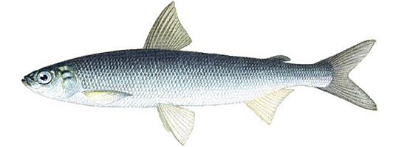
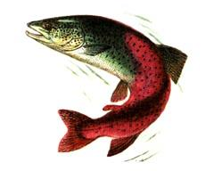

Slide 11
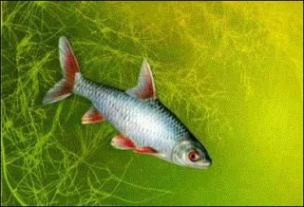

Slide 12
